Slide 1
Проект «Большая перемена»
Муниципальное бюджетное общеобразовательное учреждение
муниципального образования "Город Архангельск"
"Гимназия № 21 имени лауреата Нобелевской премии И.А. Бродского"
Инициатива учащегося 11 класса
Бедина Артемия
«Спортивная площадка»
Руководитель проекта – Чагина Марина Юрьевна, учитель географии
Инициатива соответствует стандартному составу объектов школьной инфраструктуры

Slide 2
Актуальность проекта:
отсутствие оборудованной спортивной площадки на территории гимназии и в ближайших микрорайонах;
существующая площадка – в неудовлетворительном состоянии;
в районе улицы Урицкого ведется строительство нескольких многоквартирных домов, жители которых смогут пользоваться спортивной площадкой.

Slide 3
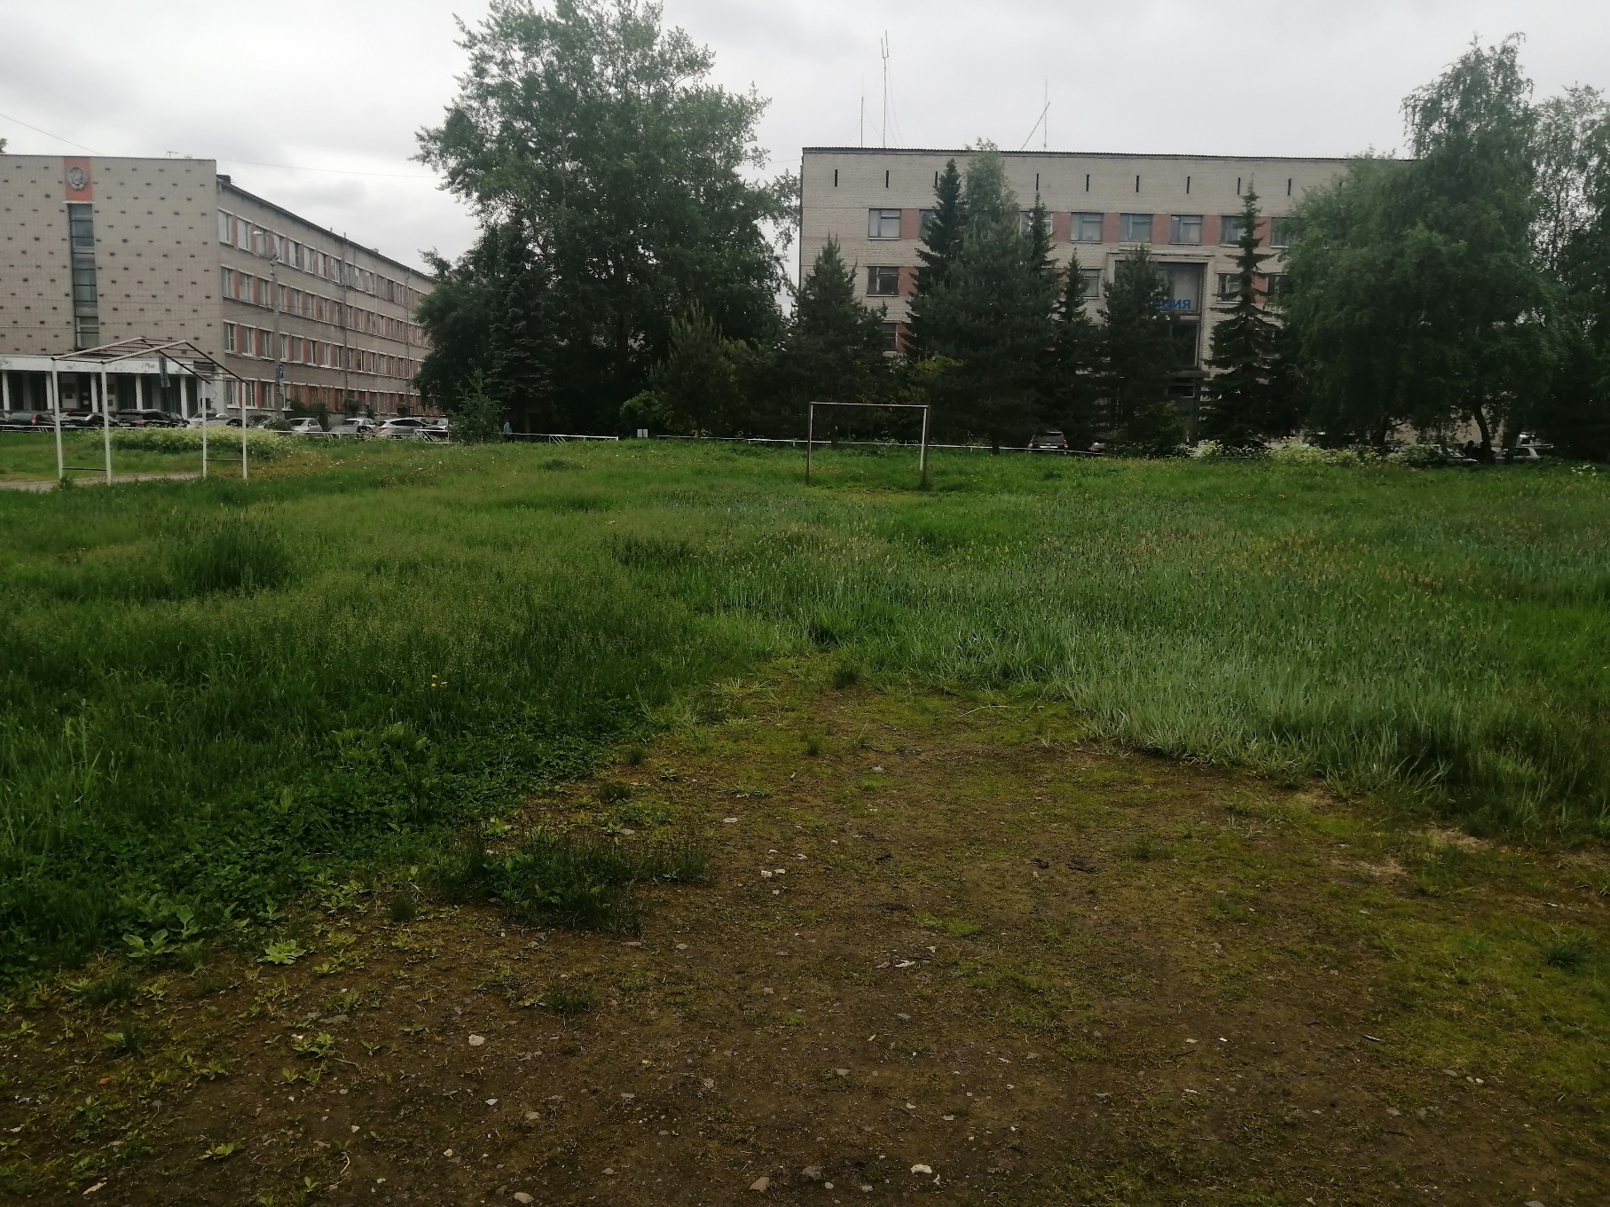
Муниципальное бюджетное общеобразовательное учреждение
муниципального образования "Город Архангельск"
"Гимназия № 21 имени лауреата Нобелевской премии И.А. Бродского"

Slide 4
Муниципальное бюджетное общеобразовательное учреждение
муниципального образования "Город Архангельск"
"Гимназия № 21 имени лауреата Нобелевской премии И.А. Бродского"
Преимущества универсальной спортивной площадки:
многофункциональность,
круглогодичность использования,
применение универсального и безопасного
покрытия,
понятная разметка для спортивных игр,
качественное спортивное оборудование,
обустройство площадки скамейками для
отдыха.

Slide 5
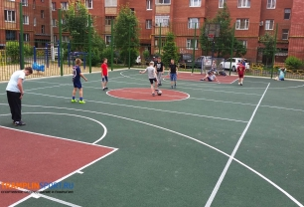
Муниципальное бюджетное общеобразовательное учреждение
муниципального образования "Город Архангельск"
"Гимназия № 21 имени лауреата Нобелевской премии И.А. Бродского"
Универсальная спортивная площадка

Slide 6
Муниципальное бюджетное общеобразовательное учреждение
муниципального образования "Город Архангельск"
"Гимназия № 21 имени лауреата Нобелевской премии И.А. Бродского"
Универсальная спортивная площадка предназначена для спортивных командных игр:
Футбол
Баскетбол
Волейбол
Стритбол
Хоккей на траве
Пионербол

Slide 7
Муниципальное бюджетное общеобразовательное учреждение
муниципального образования "Город Архангельск"
"Гимназия № 21 имени лауреата Нобелевской премии И.А. Бродского"
Этапы строительства спортивных площадок:
составление и согласование сметы проекта,
подготовка основания площадки,
монтаж искусственного покрытия,
установка выбранного оборудования,
разметка,
установка ограждения и скамеек.

Slide 8
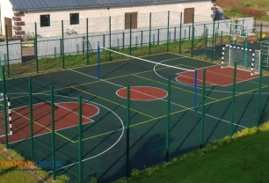
Муниципальное бюджетное общеобразовательное учреждение
муниципального образования "Город Архангельск"
"Гимназия № 21 имени лауреата Нобелевской премии И.А. Бродского"
Универсальная спортивная площадка

Slide 9
Планируемые результаты:
Благоустройство Ломоносовского округа.
Возможность проведения спортивных мероприятий различного уровня.
Популяризация здорового образа жизни, снижение уровня заболеваемости.
Повышение мотивации к занятиям физической культурой и спортом.
Организация досуга подрастающего поколения.

Slide 10
Муниципальное бюджетное общеобразовательное учреждение
муниципального образования "Город Архангельск"
"Гимназия № 21 имени лауреата Нобелевской премии И.А. Бродского"
Стоимость реализации инициативы:
№ | Виды работ ,услуг | Стоимость
1 | Проектирование | 50 000 руб.
2 | Подготовка участка | 200 000 руб.
3 | Укладка покрытия | 450 000 руб.
4 | Разметка | 20 000 руб.
5 | Установка ограждения и скамеек | 280 000 руб.
 | Итого | 1 000 000 руб.
В усовершенствовании спортивной площадки предполагается участие Попечительского совета гимназии с целью привлечения дополнительных средств (стоимость рассчитана исходя из актуальных предложений спортивных фирм).

Slide 11
Муниципальное бюджетное общеобразовательное учреждение
муниципального образования "Город Архангельск"
"Гимназия № 21 имени лауреата Нобелевской премии И.А. Бродского"
Ожидаемые сроки реализации инициативы:
 | Перечень действий по реализации инициативы | Дата начала (ДД/ММ/ГГ | Дата окончания (ДД/ММ/ГГ)
1 | Составление сметы | 11.01.2021 | 18.01.2021
2 | Проектирование | 19.01.2021 | 29.01.2021
3 | Подготовка участка | 05.04.2021 | 09.04.2021
4 | Укладка покрытия | 12.04.2021 | 23.04.2021
5 | Разметка | 26.04.2021 | 30.04.2021
6 | Установка ограждения и скамеек | 03.05.2021 | 07.05.2021

Slide 12
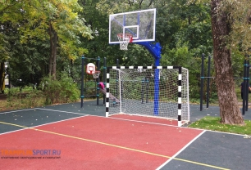
Муниципальное бюджетное общеобразовательное учреждение
муниципального образования "Город Архангельск"
"Гимназия № 21 имени лауреата Нобелевской премии И.А. Бродского"
Универсальная спортивная площадка

Slide 13
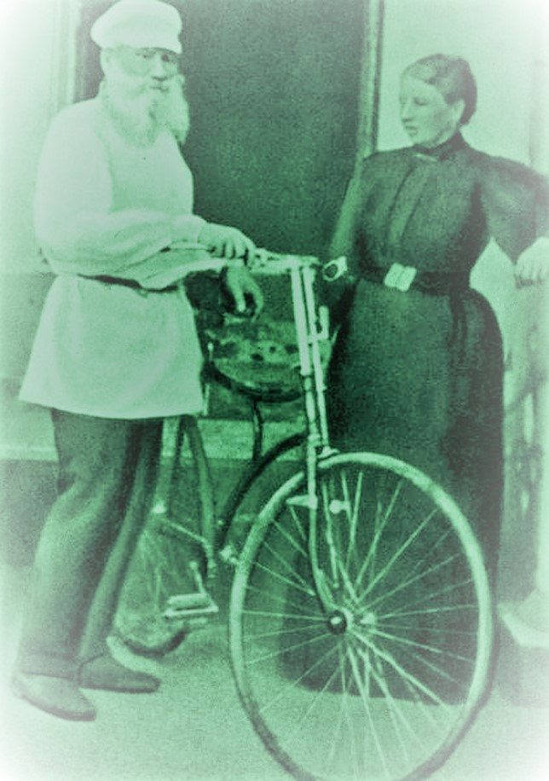
Надо непременно встряхивать себя физически, чтобы быть здоровым нравственно.
(Л.Н. Толстой)

